Slide 1
Filters
Synthese aan de hand van opamps
Jan Genoe
November 2024

Slide 2
Transfer functie eerste orde bouwblok
### Eerste orde filter bouwblokken
De transfer functie van een eerste orde blok is:
V_{out}=-\frac{b_1(j \omega) +b_0}{a_1(j \omega) +a_0} V_{in}

Slide 3
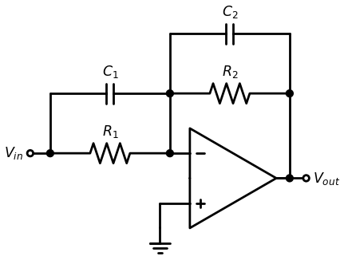
Basisblok van een algemeen eerste orde filter
Notes:
Om dit basisblok in detail te berekenen schrijven we dit eerst in functie van de 2 impedanties $Z_1$ en $Z_2$ (zie {numref}`fig2`).

Slide 4
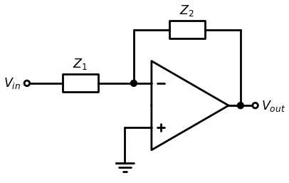
Basisblok in functie van de impedanties

Slide 5
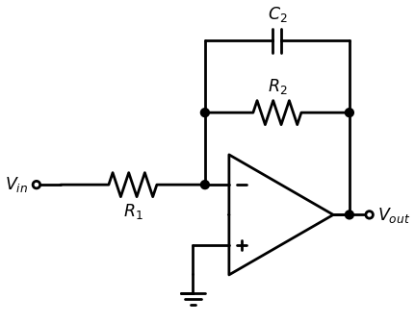
Eerste orde laagdoorlaatfilter

Slide 6
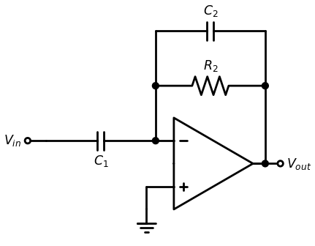
Eerste orde hoogdoorlaatfilter

Slide 7
Transfer functie tweede orde blok
### Tweede orde filter blokken
De transfer functie van een tweede orde blok is:
V_{out} = - \frac{b_2 (j \omega)^2 + b_1(j \omega) +b_0}{a_2 (j \omega)^2 + a_1(j \omega) +a_0} V_{in}
Dit algemene tweede orde blok kan uitgewerkt worden in een BiQuad filter. Maar het algemene BiQuad blok vereist 4 Opamps. Daarom is het voor de meeste toepassingen handig gebruik te maken van de Sallen en Key filter, die maar 1 opamp nodig heeft.

Slide 8
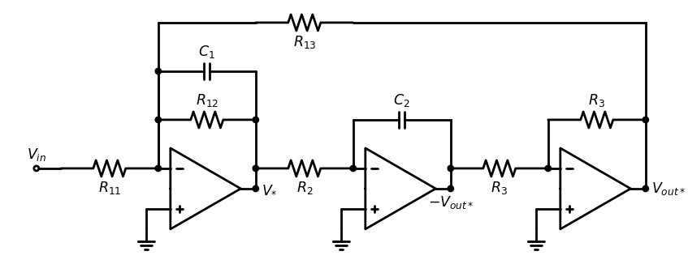
Bovenste gedeelte van het BiQuad circuit

Slide 9
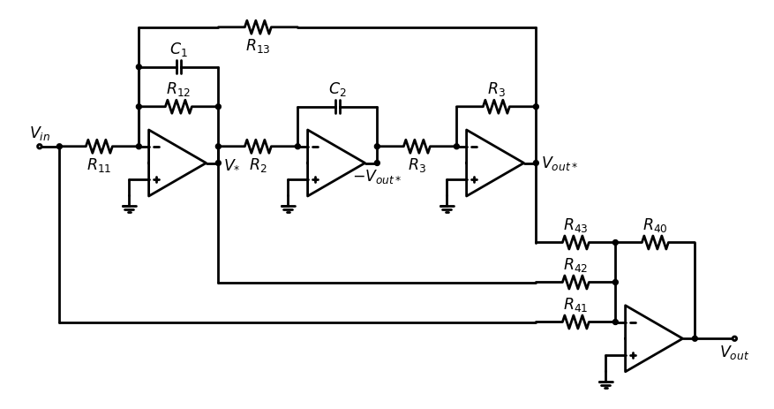
Het volledige BiQuad circuit

Slide 10
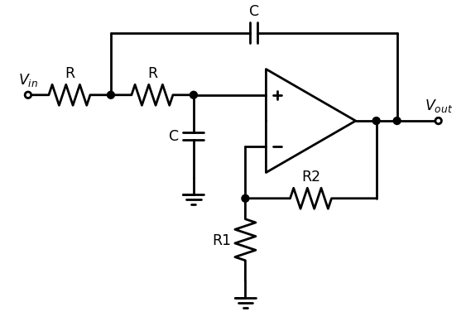
Sallen en Key laagdoorlaat circuit

Slide 11
Butterworth 3de orde laagdoorlaatfilter: Transfer functie
### Butterworth laagdoorlaatfilter van de 3de orde
Als eerste voorbeeld ontwerpen we een analoge 3de orde laagdoorlaatfilter van het type Butterworth met afsnijfrequentie 1 MHz. De transferfunktie H(s) of H(jω) die we bekomen is:
H(s) = \frac{\sum_{n=0}^M b_n s^n}{\sum_{n=0}^N a_n s^n} = \frac{\sum_{n=0}^0 b_n s^n}{\sum_{n=0}^3 a_n s^n}
a_n en b_n zijn de coeficienten van de veeltermen in de transferfunktie.
Aangezien we hier een derde orde laagdoorlaatfilter ontwerpen is M=0 en N=3.
Voor deze oefening is het resultaat van de berekening van deze coefficienten:

Slide 12
Coeficienten derde orde Butterworth laagdoorlaatfilter (1 MHz)
Veelterm coefficienten teller: M= 0
b[ 0 ] = 2.4805021344239852e+20
Veelterm coefficienten noemer: N= 3
a[ 3 ] = 1.0
a[ 2 ] = 12566370.614359174
a[ 1 ] = 78956835208714.88
a[ 0 ] = 2.4805021344239852e+20

Slide 13
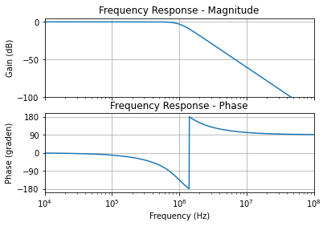
Amplitude en fase derde orde Butterworth laagdoorlaatfilter (1 MHz)

Slide 14
Transfer functie als functie van polen en nulpunten
We kunnen deze transferfunctie ook schrijven als functie van polen en nulpunten:
H(s) = \frac{\prod_{n=1}^M (s-z_n)}{\prod_{n=1}^N (s-p_n)}= \frac{1}{\prod_{n=1}^3 (s-p_n)}
waarbij de positie van deze nulpunten en polen de volgende is:

Slide 15
Polen derde orde Butterworth laagdoorlaatfilter(1 MHz)
Lijst der nullen: M= 0
Lijst der polen: N= 3
p[ 1 ] = (-3141592.6535897935+5441398.092702653j)
p[ 2 ] = (-6283185.307179586-0j)
p[ 3 ] = (-3141592.6535897935-5441398.092702653j)

Slide 16
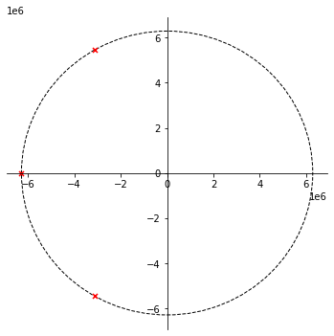
Polen derde orde Butterworth laagdoorlaatfilter(1 MHz)

Slide 17
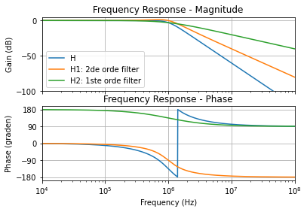
Opsplitsing derde orde Butterworth laagdoorlaatfilter

Slide 18
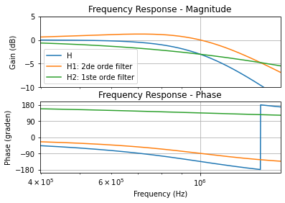
Detail rond de afsnijfrequentie

Slide 19
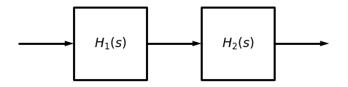
Opsplitsing in de bouwblokken H1 en H2

Slide 20
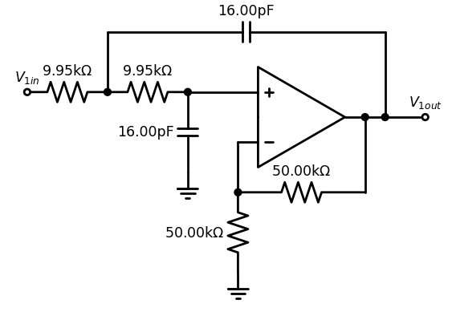
Implementatie tweede orde filter H1

Slide 21
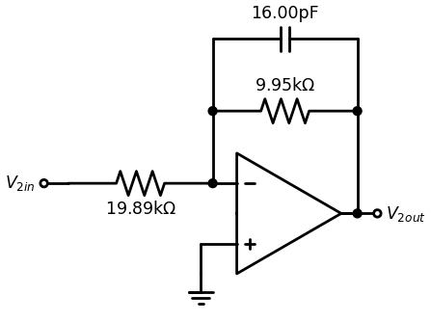
Implementatie eerste orde filter H2

Slide 22
Coefficienten transferfunctie vijfde orde Butterworth laagdoorlaatfilter (1 MHz)
Veelterm coefficienten teller: M= 0
b[ 0 ] = 9.792629913129003e+33
Veelterm coefficienten noemer: N= 5
a[ 5 ] = 1.0
a[ 4 ] = 20332814.76926104
a[ 3 ] = 206711678220539.9
a[ 2 ] = 1.2988077794177306e+21
a[ 1 ] = 5.043559043399954e+27
a[ 0 ] = 9.792629913129004e+33
Notes:
Voor een laagdoorlaatfilter van de 5de orde is de orde van de veelterm in de teller 0 en de order van de veelterm in de noemer 5.

Slide 23
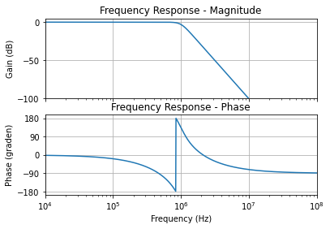
Amplitude en fase vijfde orde Butterworth laagdoorlaatfilter (1 MHz)

Slide 24
Polen vijfde orde Butterworth laagdoorlaatfilter (1 MHz)
Lijst der nullen: M= 0
Lijst der polen: N= 5
p[ 1 ] = (-1941611.0387254667+5975664.329483111j)
p[ 2 ] = (-5083203.69231526+3693163.6609809133j)
p[ 3 ] = (-6283185.307179586-0j)
p[ 4 ] = (-5083203.69231526-3693163.6609809133j)
p[ 5 ] = (-1941611.0387254667-5975664.329483111j)

Slide 25
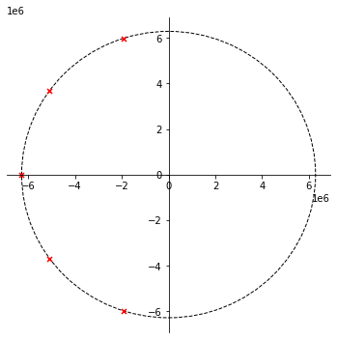
Polen vijfde orde Butterworth laagdoorlaatfilter (1 MHz)

Slide 26
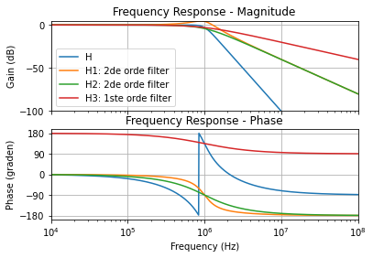
Opsplitsing in 3 transferfunkties

Slide 27
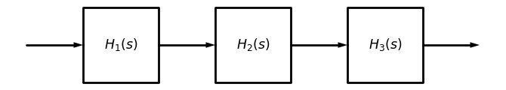
Hardware implementatie in 3 building blocks

Slide 28
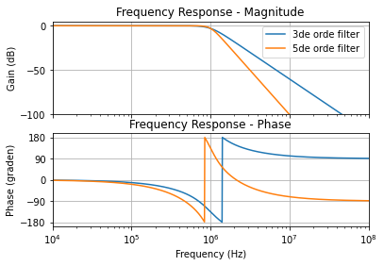
Vergelijking derde en vijfde orde Butterworth laagdoorlaatfilter

Slide 29
7de orde Butterworth banddoorlaatfilter
Veelterm coefficienten teller: M= 7
b[ 7 ] = 6.334013983218556e+58
b[ 6 ] = 0.0
b[ 5 ] = 0.0
b[ 4 ] = 0.0
b[ 3 ] = 0.0
b[ 2 ] = 0.0
b[ 1 ] = 0.0
b[ 0 ] = 0.0
Veelterm coefficienten noemer: N= 14
a[ 14 ] = 1.0

Slide 30
7de orde Butterworth banddoorlaatfilter
a[ 13 ] = 1129455138.528784
a[ 12 ] = 7.760089165897884e+17
a[ 11 ] = 3.654151505077993e+26
a[ 10 ] = 1.293535546920629e+35
a[ 9 ] = 3.5017090931362664e+43
a[ 8 ] = 7.334620231296047e+51
a[ 7 ] = 1.1783749530590898e+60
a[ 6 ] = 1.4477960023023706e+68
a[ 5 ] = 1.3643931993116192e+76
a[ 4 ] = 9.948728770520122e+83
a[ 3 ] = 5.547604782936569e+91

Slide 31
7de orde Butterworth banddoorlaatfilter
a[ 2 ] = 2.325495035605259e+99
a[ 1 ] = 6.681091689314365e+106
a[ 0 ] = 1.1676379112645588e+114

Slide 32
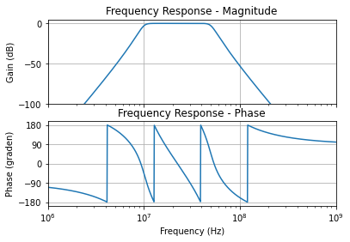
7de orde Butterworth banddoorlaatfilter

Slide 33
polen van een 7de orde Butterworth banddoorlaatfilter
Lijst der nullen: M= 7
z[ 1 ] = 0j
z[ 2 ] = 0j
z[ 3 ] = 0j
z[ 4 ] = 0j
z[ 5 ] = 0j
z[ 6 ] = 0j
z[ 7 ] = 0j
Lijst der polen: N= 14
p[ 1 ] = (-9467553.01746494-62713329.10036281j)
p[ 2 ] = (-30211474.606362037-61659756.49600357j)

Slide 34
polen van een 7de orde Butterworth banddoorlaatfilter
p[ 3 ] = (-58777850.02496373-58866599.60061156j)
p[ 4 ] = (-125663706.14359173-62831853.07179589j)
p[ 5 ] = (-58777850.02496373+58866599.60061156j)
p[ 6 ] = (-30211474.606362037+61659756.49600357j)
p[ 7 ] = (-9467553.01746494+62713329.10036281j)
p[ 8 ] = (-46458057.493502825+307739438.435567j)
p[ 9 ] = (-126488603.88224223+258155439.82934594j)
p[ 10 ] = (-167660324.09626448+167913476.98651484j)
p[ 11 ] = (-125663706.14359173+62831853.07179589j)
p[ 12 ] = (-167660324.09626448-167913476.98651484j)
p[ 13 ] = (-126488603.88224223-258155439.82934594j)

Slide 35
polen van een 7de orde Butterworth banddoorlaatfilter
p[ 14 ] = (-46458057.493502825-307739438.435567j)

Slide 36
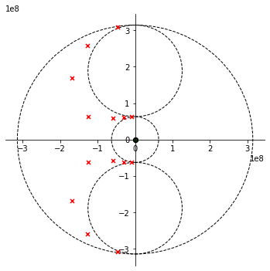
Polen van een 7de orde Butterworth banddoorlaatfilter

Slide 37
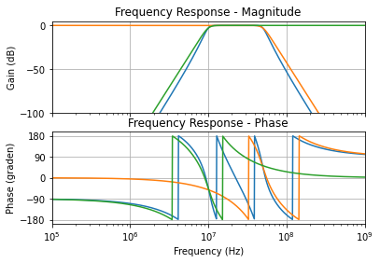
Vergelijking banddoorlaatfilter en opeenvolging laagdoorlaat- en hoogdoorlaatfilter

Slide 38
Transferfunctie 7de orde Butterworth banddoorlaatfilter
Veelterm coefficienten teller: M= 7
b[ 7 ] = 1.082225670413975e+53
b[ 6 ] = 0.0
b[ 5 ] = 0.0
b[ 4 ] = 0.0
b[ 3 ] = 0.0
b[ 2 ] = 0.0
b[ 1 ] = 0.0
b[ 0 ] = 0.0
Veelterm coefficienten noemer: N= 14
a[ 14 ] = 1.0

Slide 39
Transferfunctie 7de orde Butterworth banddoorlaatfilter
a[ 13 ] = 169418270.77931747
a[ 12 ] = 7.027364430041076e+17
a[ 11 ] = 1.0074611841037228e+26
a[ 10 ] = 2.1017496540749808e+35
a[ 9 ] = 2.488471395316168e+43
a[ 8 ] = 3.4683129207221617e+52
a[ 7 ] = 3.2679992552874596e+60
a[ 6 ] = 3.4107645311434367e+69
a[ 5 ] = 2.406576000783415e+77
a[ 4 ] = 1.998855398085796e+86
a[ 3 ] = 9.422413939327687e+93

Slide 40
Transferfunctie 7de orde Butterworth banddoorlaatfilter
a[ 2 ] = 6.463381596708082e+102
a[ 1 ] = 1.5323607880306775e+110
a[ 0 ] = 8.894760315452719e+118

Slide 41
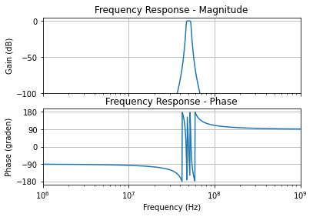
Transferfunctie 7de orde Butterworth banddoorlaatfilter

Slide 42
Polen van een 7de orde Butterworth banddoorlaatfilter
Lijst der nullen: M= 7
z[ 1 ] = 0j
z[ 2 ] = 0j
z[ 3 ] = 0j
z[ 4 ] = 0j
z[ 5 ] = 0j
z[ 6 ] = 0j
z[ 7 ] = 0j
Lijst der polen: N= 14
p[ 1 ] = (-3949021.641305336-295726397.242198j)
p[ 2 ] = (-11200424.836296545-298982612.7578789j)

Slide 43
Polen van een 7de orde Butterworth banddoorlaatfilter
p[ 3 ] = (-16539450.539423024-305061656.189032j)
p[ 4 ] = (-18849555.92153874-313026248.8897938j)
p[ 5 ] = (-16539450.539423024+305061656.189032j)
p[ 6 ] = (-11200424.836296545+298982612.7578789j)
p[ 7 ] = (-3949021.641305336+295726397.242198j)
p[ 8 ] = (-4439819.935339821+332480313.6424786j)
p[ 9 ] = (-12304586.93699407+328456965.2578802j)
p[ 10 ] = (-17426275.57876118+321418687.7969175j)
p[ 11 ] = (-18849555.92153874+313026248.8897938j)
p[ 12 ] = (-17426275.57876118-321418687.7969175j)
p[ 13 ] = (-12304586.93699407-328456965.2578802j)

Slide 44
Polen van een 7de orde Butterworth banddoorlaatfilter
p[ 14 ] = (-4439819.935339821-332480313.6424786j)

Slide 45
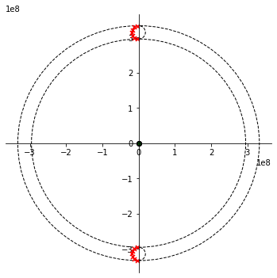
Polen van een 7de orde Butterworth banddoorlaatfilter

Slide 46
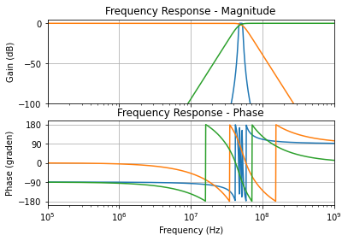
Vergelijking 7de orde banddoorlaatfilter en opeenvolging laagdoorlaat- en hoogdoorlaatfilter

Slide 47
40 MHz Chebyshev laagdoorlaatfilter
Veelterm coefficienten teller: M= 0
b[ 0 ] = 2.298652790795694e+24
Veelterm coefficienten noemer: N= 3
a[ 3 ] = 1.0
a[ 2 ] = 92822184.81844565
a[ 1 ] = 5.168208012246375e+16
a[ 0 ] = 2.2986527907956946e+24

Slide 48
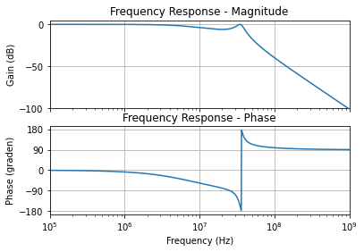
40 MHz Chebyshev laagdoorlaatfilter

Slide 49
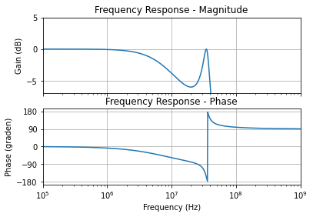
detail van de 6dB passband

Slide 50
polen derde orde 40 MHz Chebyshev laagdoorlaatfilter
Lijst der nullen: M= 0
Lijst der polen: N= 3
p[ 1 ] = (-23205546.204611413+221335928.5095666j)
p[ 2 ] = (-46411092.40922282-0j)
p[ 3 ] = (-23205546.204611413-221335928.5095666j)

Slide 51
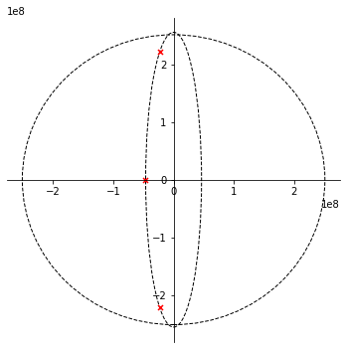
Polen derde orde 40 MHz Chebyshev laagdoorlaatfilter

Slide 52
120 MHz 8ste orde Chebyshev laagdoorlaatfilter
Veelterm coefficienten teller: M= 0
b[ 0 ] = 1.0669416336250132e+69
Veelterm coefficienten noemer: N= 8
a[ 8 ] = 1.0
a[ 7 ] = 524820305.9616953
a[ 6 ] = 1.2746966037803576e+18
a[ 5 ] = 5.1937707944741785e+26
a[ 4 ] = 5.104888759746549e+35
a[ 3 ] = 1.45769782715832e+44
a[ 2 ] = 6.590270478283454e+52
a[ 1 ] = 1.0103634193419598e+61

Slide 53
120 MHz 8ste orde Chebyshev laagdoorlaatfilter
a[ 0 ] = 1.3431999354717115e+69

Slide 54
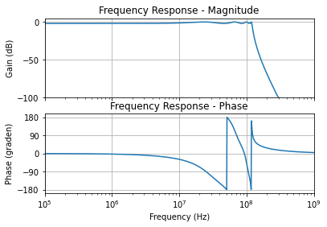
120 MHz 8ste orde Chebyshev laagdoorlaatfilter

Slide 55
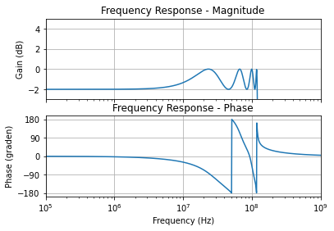
Detail van de 2dB passband

Slide 56
polen 120 MHz Chebyshev laagdoorlaatfilter
Lijst der nullen: M= 0
Lijst der polen: N= 8
p[ 1 ] = (-19974783.518686887+746281824.2305412j)
p[ 2 ] = (-56883370.83720408+632667181.5530242j)
p[ 3 ] = (-85131980.59479763+422734695.6263414j)
p[ 4 ] = (-100420018.03015907+148444684.39010677j)
p[ 5 ] = (-100420018.03015907-148444684.39010677j)
p[ 6 ] = (-85131980.59479763-422734695.6263414j)
p[ 7 ] = (-56883370.83720408-632667181.5530242j)
p[ 8 ] = (-19974783.518686887-746281824.2305412j)

Slide 57
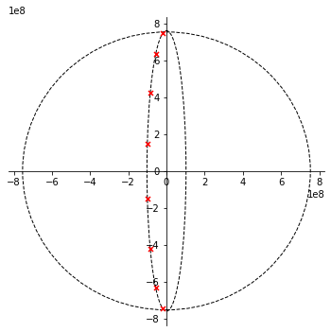
Polen 120 MHz Chebyshev laagdoorlaatfilter

Slide 58
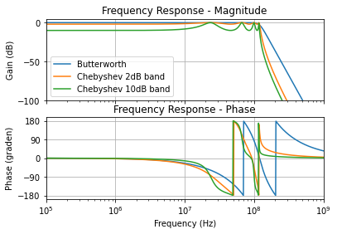
Vergelijking Butterworth en Chebyshev laagdoorlaatfilters (8ste orde)

Slide 59
Transferfunctie Chebyshev 30 MHz laagdoorlaatfilter
Veelterm coefficienten teller: M= 0
b[ 0 ] = 1.780752121671573e+16
Veelterm coefficienten noemer: N= 2
a[ 2 ] = 1.0
a[ 1 ] = 121560720.41014235
a[ 0 ] = 2.5153792295277244e+16

Slide 60
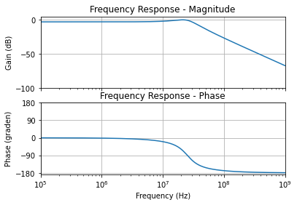
Transferfunctie Chebyshev 30 MHz laagdoorlaatfilter

Slide 61
polen van de Chebyshev 30 MHz laagdoorlaatfilter
Lijst der nullen: M= 0
Lijst der polen: N= 2
p[ 1 ] = (-60780360.20507117+146490750.93199244j)
p[ 2 ] = (-60780360.20507117-146490750.93199244j)

Slide 62
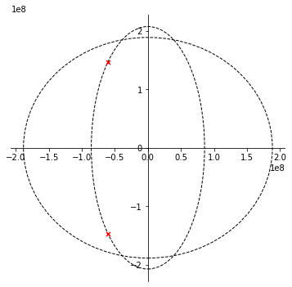
Polen van de Chebyshev 30 MHz laagdoorlaatfilter

Slide 63
Transferfunktie van een Bessel Thomson hoogdoorlaatfilter (1 kHz)
Veelterm coefficienten teller: M= 2
b[ 2 ] = 1.0
b[ 1 ] = 0.0
b[ 0 ] = 0.0
Veelterm coefficienten noemer: N= 2
a[ 2 ] = 1.0
a[ 1 ] = 10882.796185405305
a[ 0 ] = 39478417.60435742

Slide 64
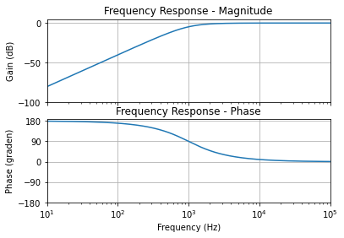
Transferfunktie van een Bessel Thomson hoogdoorlaatfilter (1 kHz)

